Slide 1
РЕАЛИЗАЦИЈА ПРОЈЕКТА
Израда зборника текстова по угледу на српску средњовековну књижевност

Slide 2
Уводно предавање
Систематизација знања из историје
Развитак словенске писмености и најзначајнији споменици
https://stankaelrabadi.wordpress.com/2017/12/30/%d0%b8%d1%81%d1%82%d0%be%d1%80%d0%b8%d1%98%d0%b0-%d1%98%d0%b5%d0%b7%d0%b8%d0%ba%d0%b0-2/
Мирослављево јеванђеље, документарни филм, одломци
https://www.youtube.com/watch?v=kDkVx3p37U

Slide 3
Задатак
Ученици су подељени у 4 групе (по избору).
Група изучава житија, припрема краће предавање и житијима и анализу одломака из Житија Светог Симеона и Житија Светог Саве и пише житије свог друга из клупе
Група изучава посланице, припрема краће предавање и анализу Слова љубве и пише посланицу свом другу из клуше
Група изучава похвале, припрема предавање о похвали, анализу Похвале светом кнезу Лазару и пише похвалу свом другу из клупе
Група изучава службу, припрема предавање и анализу службе Светом Сави, пише службу.

Slide 4
Смернице за истраживање
РТС планета - предавања из средњовековне књижевности
Пројекат Растко:
Радмила Маринковић: Српска средњовековна књижевност,
Јован Деретић: Стара књижевност,
Похвале, житија, канони
Ризница српска: Постанак и средњовековна књижевност

Slide 5
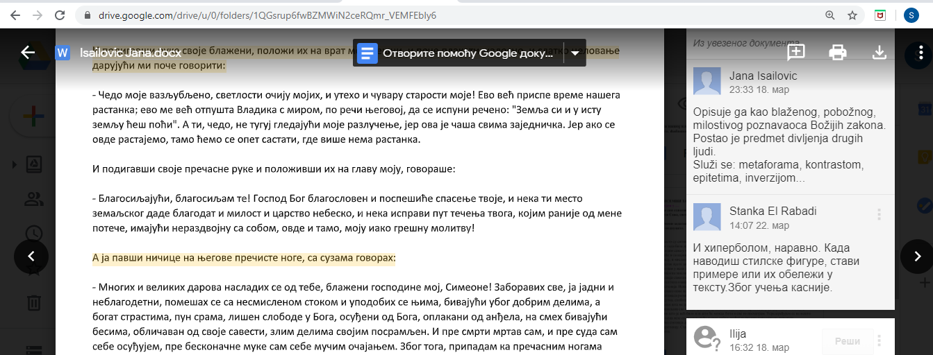
Пример конверзације

Slide 6
Пример кратког предавања

Slide 7
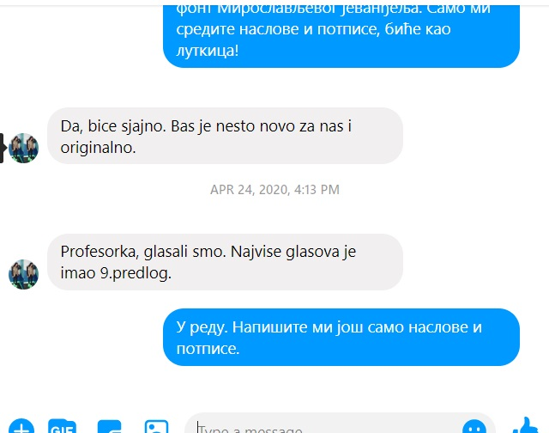
Конверзација о зборнику, утисци

Slide 8
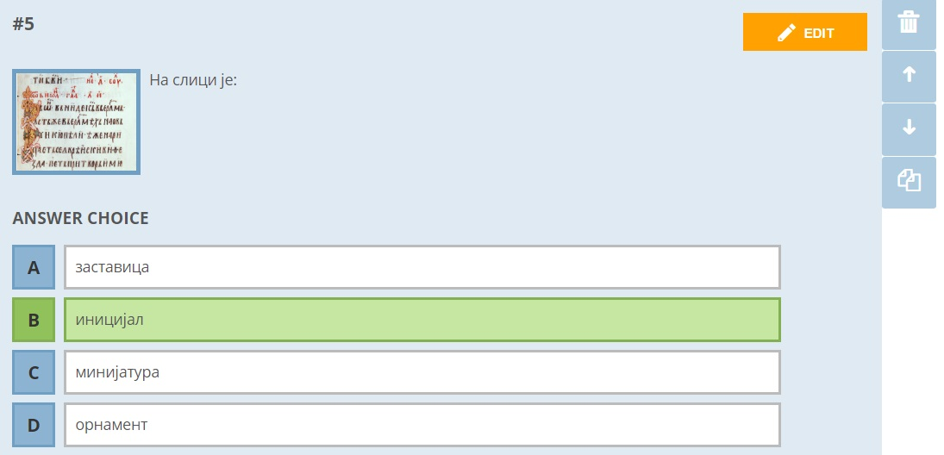
Порвера знања, Сократив квиз

Slide 9
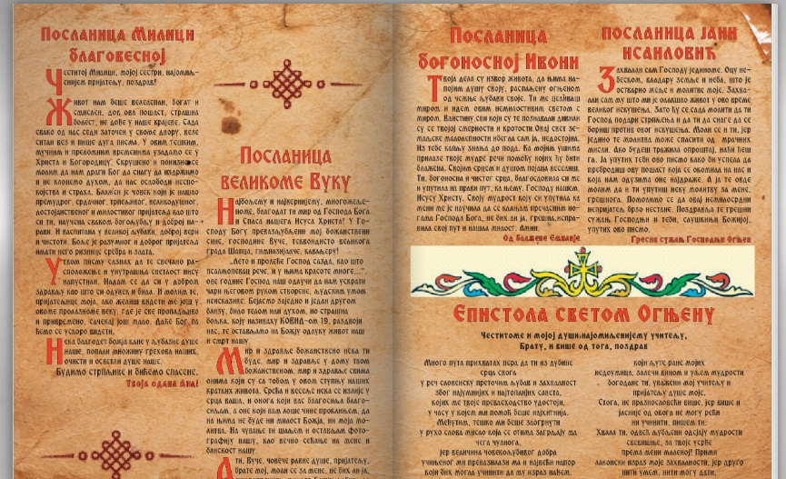
Израђен зборник

Slide 10
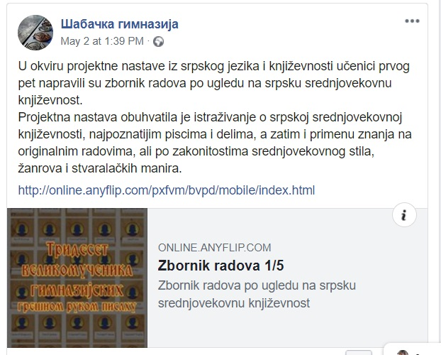
Зборник на ФБ страници школе

